Slide 1
I Coloquio Latinoamericano de Formación en Salud Pública III Coloquio Cubano-Brasilero de Formación en Salud Pública La Formación de Formadores en Salud Pública para Latinoamérica: como promover el compromiso social y político en la educación para la salud? Formación de Formadores retos y oportunidades
Mario Rovere

Slide 2
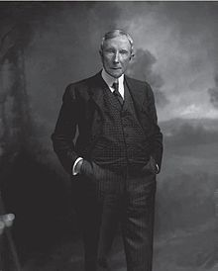
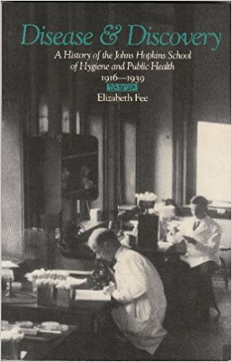
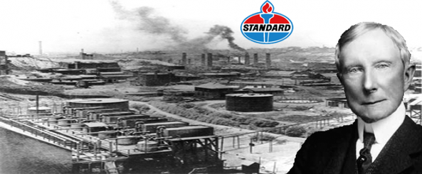
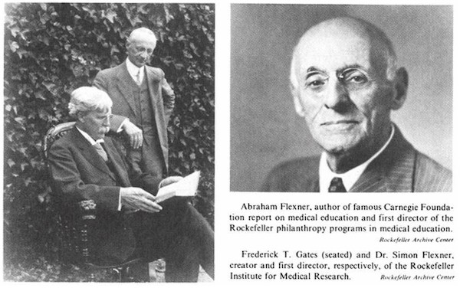
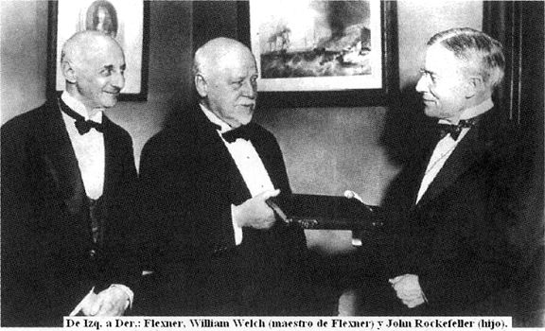

Slide 3
Harvard concursa con una propuesta fuertemente volcada a lo ambiental
And the Winner is:
La Fundación Rockefeller decide financiar la primera Escuela de Salud Pública y Abraham Flexner será el jurado principal
John Hopkins concursa con una propuesta muy vinculada a lo médico-microbiológicco
Columbia concursa con una propuesta muy volcada a lo social y a las condiciones de vida

Slide 4
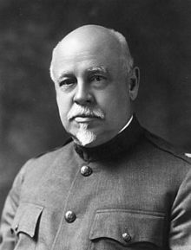
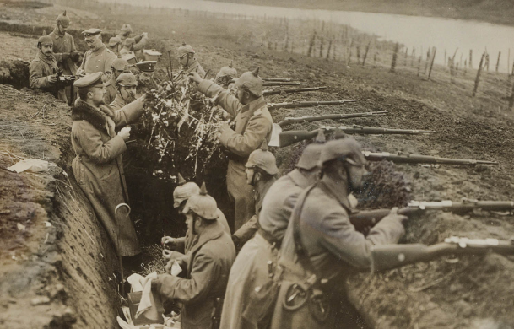
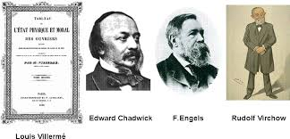
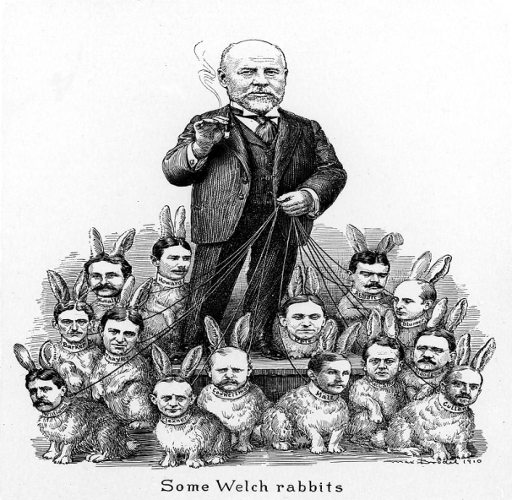
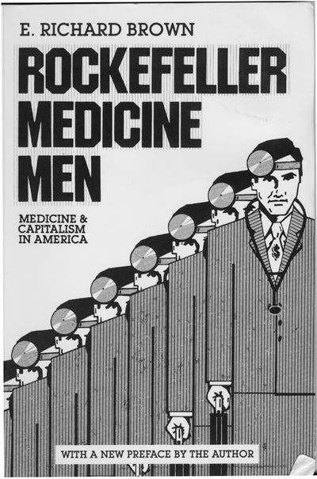
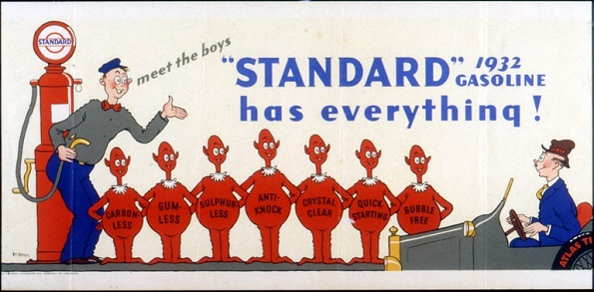
Standard Public Health Oficcers
Standard Physicians

Slide 5
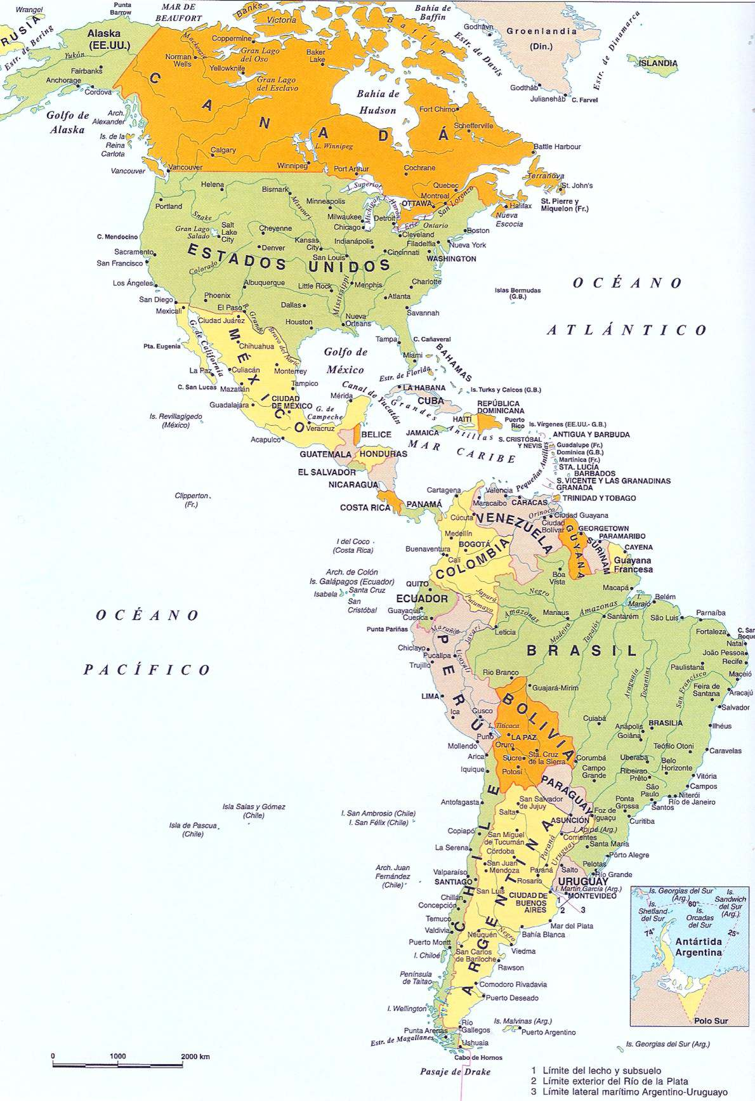
1920-1950: Escuelas Pioneras: en Baltimore, San Pablo, Santiago de Chile , México y Puerto Rico?
1980 1990 Programas sin escuela AUPHA / Kellogs
Lima, Colombia, Argentina
1980-___ Maestrías de Medicina Social/Salud Colectiva México Río (UERJ) Bahía
1960-1980 Escuelas Desarrollistas. Medellín, Río de Janeiro, Buenos Aires, Córdoba
1990- Maestrías y Doctorados interdisciplinarios dependiente de Rectorados Buenos Aires, Rosario, Bogotá,
1948-1980 Escuelas Ministeriales Venezuela, Colombia, Argentina, Perú, Brasil (Minas Gerais)

Slide 6
“A este respecto conviene destacar que la docencia en las escuelas de salud pública no debe considerarse en ningún caso como un simple adiestramiento tecnológico en el cual lo que se busca es simplemente suministrar los conocimientos existentes sobre la materia, interesándose en el futuro sólo hasta el punto de mostrar como esos conocimientos pueden ser aplicados a situaciones especiales que ya se conocen o, en todo caso, que pueden ser previstas”.
“El propósito docente de nuestras escuelas tiene que ser mucho más amplio. No es posible limitarse meramente a comunicar conocimientos por más importantes que éstos sean o aparenten ser, sino que es necesario preparar al estudiante en el difícil arte de entender, permitiéndole apreciar la complejidad de los problemas que afectan la salud y desarrollar la actitud mental indispensable para resolver situaciones sanitario-sociales aún no definidas”.

Slide 7
“Esto nos lleva de inmediato al problema de la importancia que tiene la investigación en una escuela de salud pública. Es indudable que si se desea que el sanitarista sea capaz de pensar metódicamente y bien, cuando se enfrenta a nuevos problemas, es necesario ponerlo frente a nuevas situaciones y estimularlo y ayudarlo para que encuentre nuevas soluciones”.
“Se procurará en esa forma desvanecer en el estudiante la tendencia a buscar en la enseñanza las contestaciones y recetas que permiten resolver mecánicamente los problemas y que, al no hallarlos, son causa frecuente de frustración y desaliento”.
“Por otra parte, la investigación es fundamental para mejorar la calidad de la
enseñanza, comunicándole una vivencia de la cual de otro modo carecería, y contribuyendo a cimentar el prestigio de la escuela en la comunidad”.

Slide 8
“Es frecuente que la enseñanza que se lleva a cabo en las escuelas de salud pública se haga por materias aisladas que se van añadiendo las unas a las otras sin que se establezca entre ellas una verdadera concatenación lógica”.
“Más razonable que ese sistema de educación aditiva nos parece uno que implique una verdadera integración de los conocimientos que se desea transmitir, facilitando su comprensión por el estudiante bajo la forma de una doctrina orgánica que le permitirá estudiar y resolver los problemas que se le presenten”.
Dr. Alfredo Arreaza Guzmán
Director Escuela de Salud Pública Universidad Central de Venezuela II Conferencia de Escuelas de Salud Pública 1962

Slide 9
Aprendizajes de los 80’s (primera década perdida)
Desinterés en la formación y persecución a profesores en las dictaduras
Gran reducción de las Escuelas Ministeriales
Se puede formar por fuera de las Escuelas de Salud Pública
Se gana en autonomía fuera de las Facultades de Medicina
Fuerte colisión Salud Pública-Medicina Social
Aprendizajes de los 90’s (segunda década perdida)
Los graduados técnicamente bien formados fueron instrumentales como funcionarios a políticas contrarias al derecho a la salud.
Se operó en la fragmentación del campo. Cursos separados y autónomos de Gestión, de epidemiología, de auditoría.
Se intentó reemplazar a la Salud Pública por la Economía de la Salud.
La década cierra con la propuesta de las FESP que intenta reinstalar la Salud Pública en la agenda.

Slide 10
En el Marco de los cambios geopolíticos en América Latina 2000-2015 se percibe una serie de fenómenos nuevos entre promisorios y contradictorios
Una enorme proliferación de propuestas de posgrado laxamente vinculadas a la Salud Pública que van desde las residencias interdisciplinarias, la educación permanente, la educación a distancia, los posgrados lato senso/ profesionalizantes de diferentes niveles y complejidades diplomados, especialidades, maestrías y doctorados.
Los aportes originados en el mundo de la Salud Pública y los generados desde la Medicina Social comienzan a hibridarse en forma de aposición y en algunos casos generando nuevas síntesis.
La proliferación en el mundo académico de posgrados “autofinanciados” ha ampliado mucho un “mercado de trabajo docente de posgrado” pero con escasos docentes a dedicación completa y muchas vinculaciones de baja formalidad de docentes que se reparten en muchos posgrados o no tienen ésta actividad como su principal ingreso.
Tareas como direcciones de tésis o jurados son realizadas como pro-bono o carga pública no remunerada.
En algunas instituciones siguiendo la lógica planteada por Tedesco como “Desjerarquización de las Credenciales” la incorporación del nivel doctorado ha reducido la calidad de las otras titulaciones.
El mundo de la formación de grado y de posgrado han quedado divorciados con escasa o nula interacción entre ellos.

Slide 11
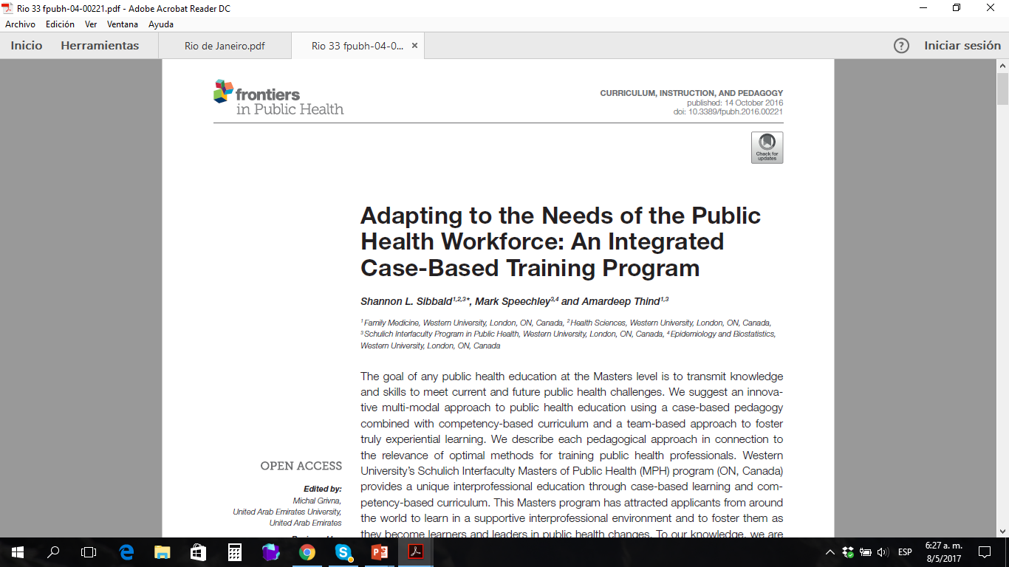

Slide 12
Perspectiva educacional
Educación Centrada en el estudiante
Curricula integrada
Aprendizaje Basado en Casos, en Proyectos y en Problemas
Articulación del conocimiento básico y del aplicado
Investigación traslacional e interdisciplinaria
Experiencias pre-profesionales precoces
Practicum reflexivo
Competencias situacionales
Orientación comunitaria
Integración Docencia Investigación Servicios Comunidad (DISCo)

Slide 13
Modalidades Docentes Combinadas
Escenarios de formación teórica activos
Tutorías
Seminarios
Laboratorios y Simulaciones
Trabajo de Campo en escenarios reales
Escenarios de formación práctica

Slide 14
2017-2030 “Cuando me aprendí las respuestas me cambiaron las preguntas”
¿Qué salud pública imaginamos?
¿Que situación de salud podemos esperar?
¿Que rol del Estado en una nueva ola de Gobiernos Neoliberales?
¿Qué impacto tendrán las determinaciones ambientales, políticas y económicas de ésta oleada?
¿Que herramientas tecnológicas estarán disponibles?
¿Que fuentes y mecanismos de financiamiento?
¿Que involucramiento de la población?
¿Que involucramiento de los trabajadores de salud?
¿Que competencias situacionales serán necesarias?
¿Que nuevos escenarios de práctica requerirán formación en Salud Pública?

Slide 15
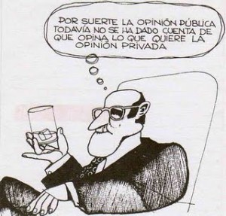
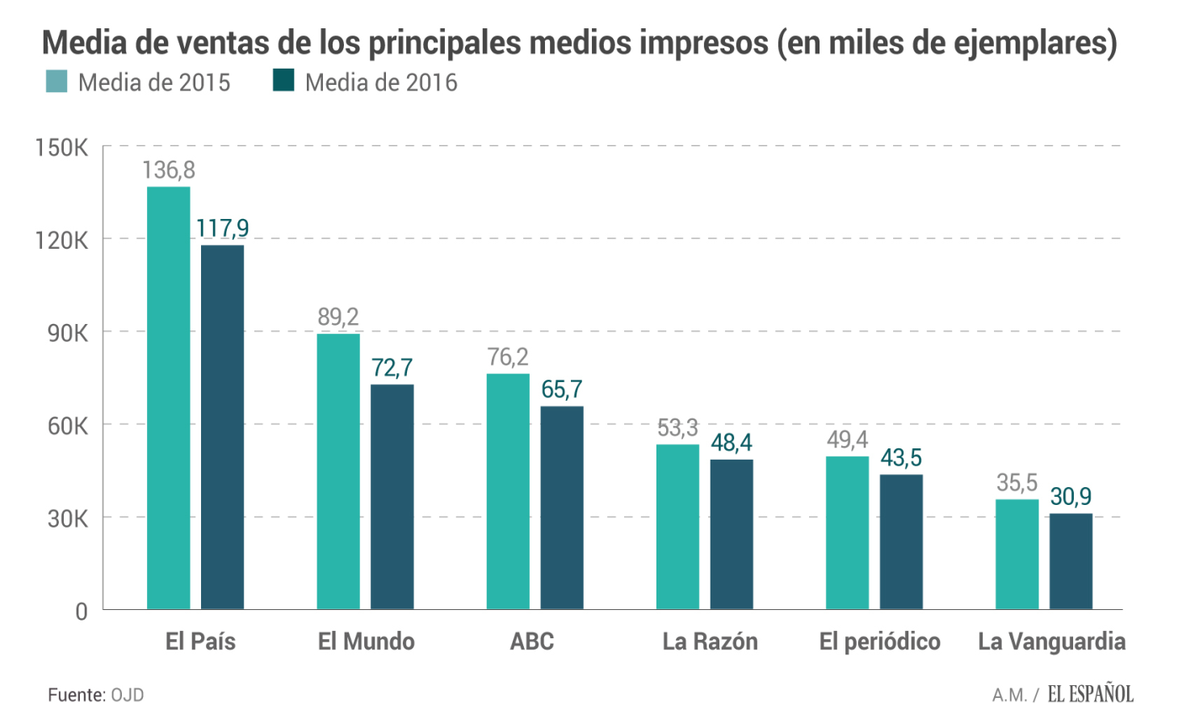

Slide 16
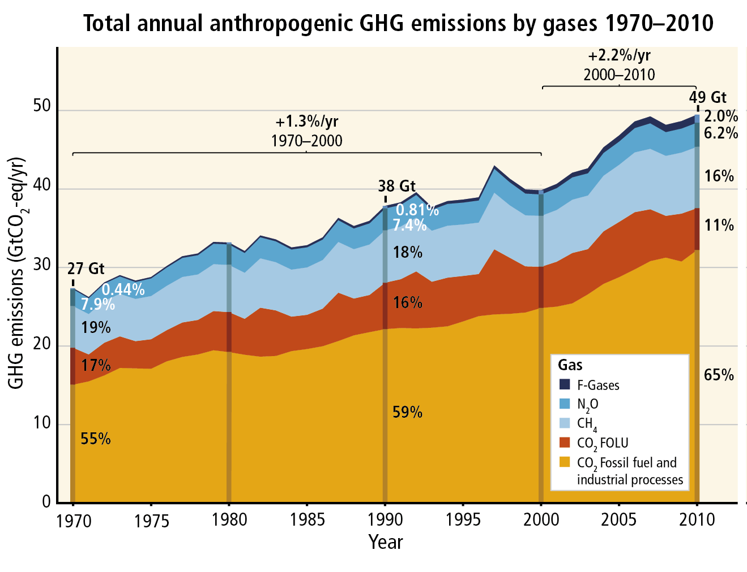
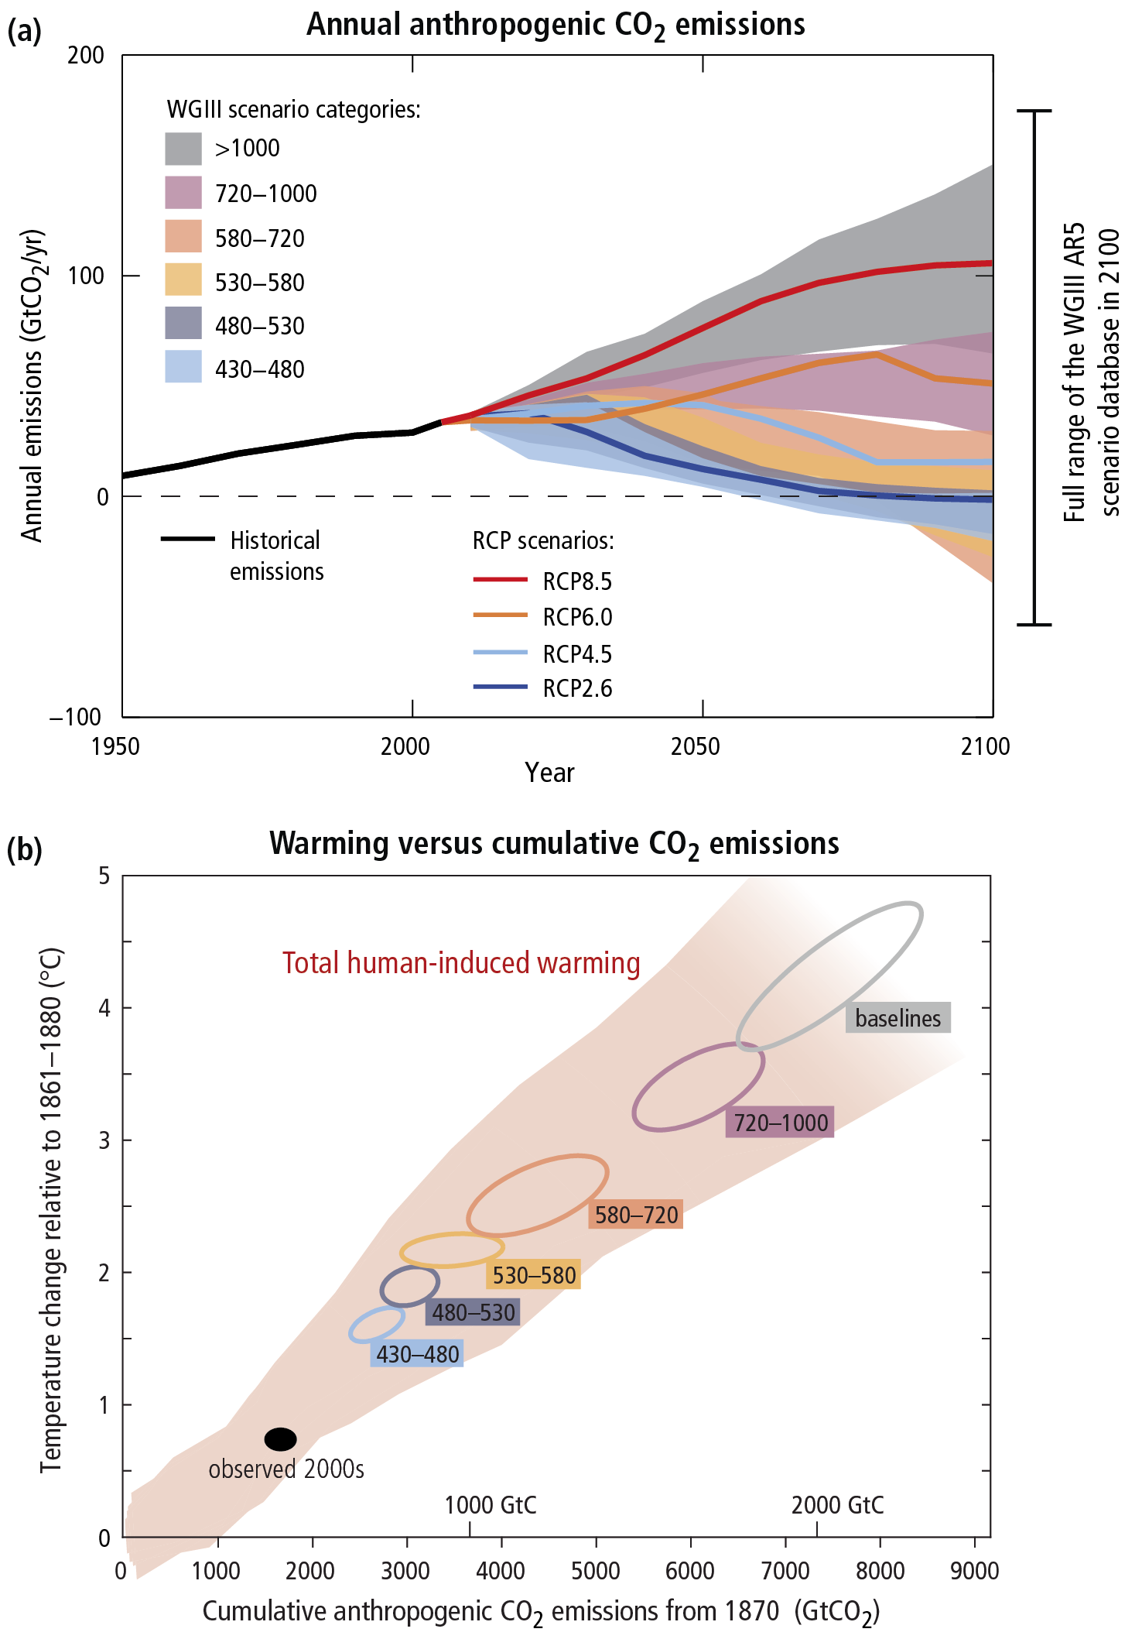
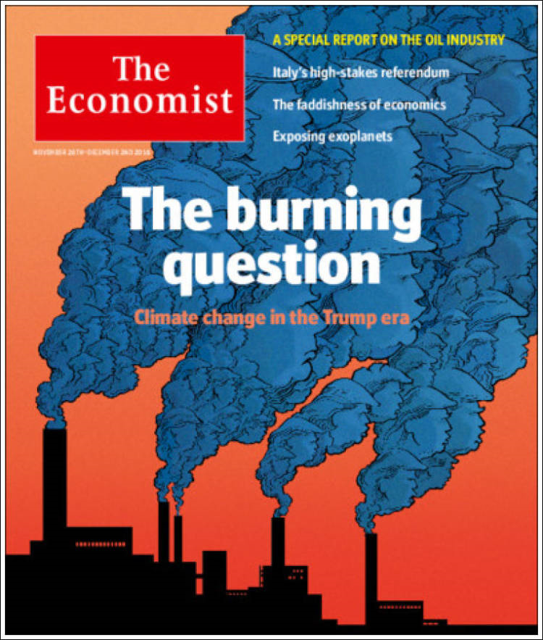

Slide 17
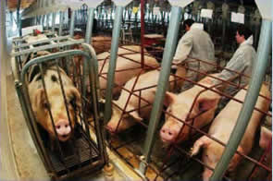
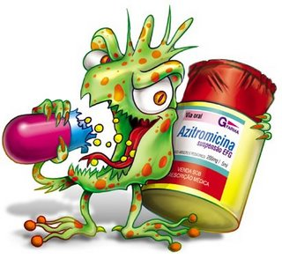
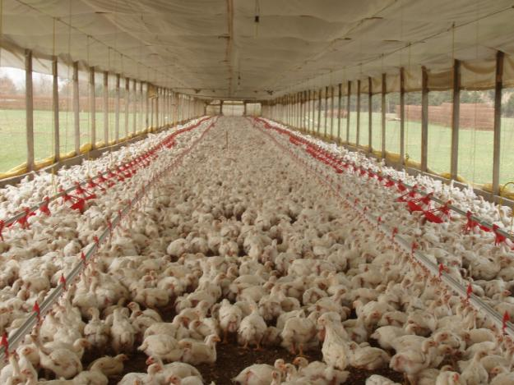
Enfermedades emergentes y reemergentes
Residuos industriales de penicilina y tetraciclina estimulan crecimiento

Slide 19
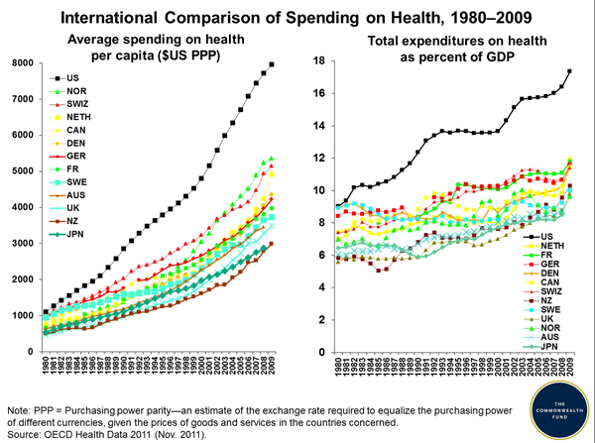

Slide 20
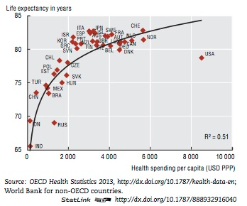
Eficiencia/efficiency
Expectativa de vida en años
Gasto en salud por habitante en dólares

Slide 21
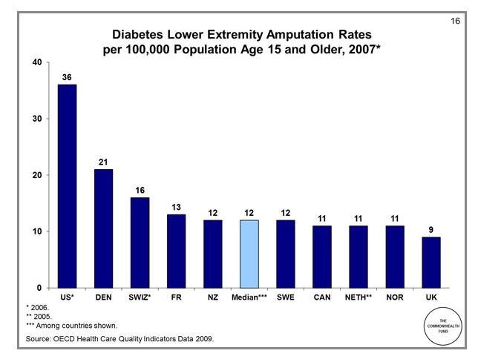
Efectividad/Effectivity
Tasa de amputaciones en pacientes diabéticos por 100.000 habitantes mayores de 15 años

Slide 22
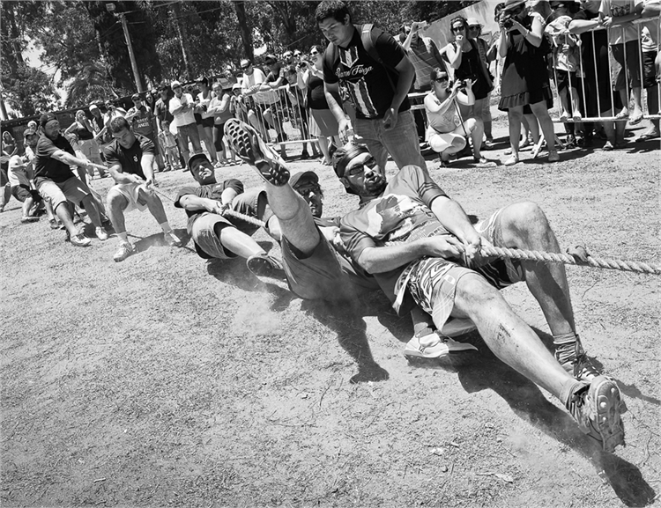
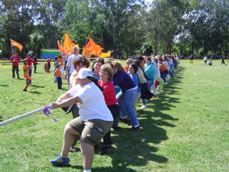
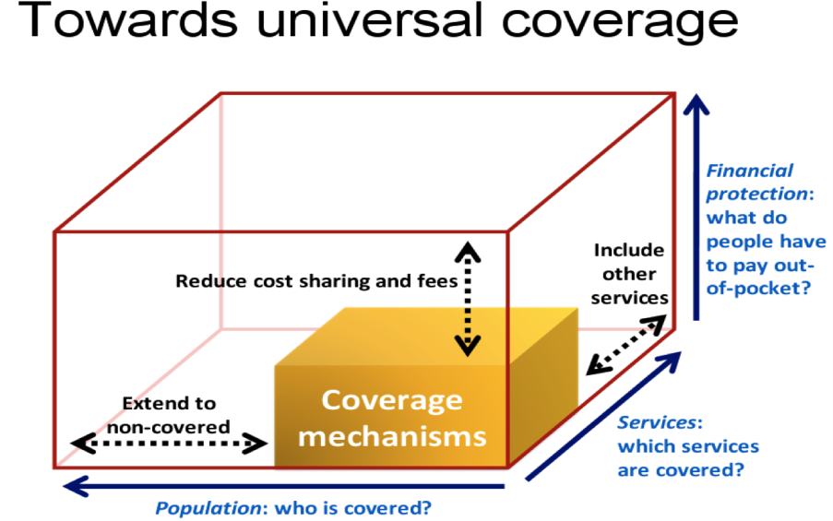
Sistemas de Salud
Health Systems
Market -oriented
Policy- oriented
Hablamos de Sistemas
o de
Seguros

Slide 23
Frente a estos escenarios cabe la pregunta que se hacía Carlos Matus respecto a las tradicionales Escuelas de Gestión Pública
Pero entonces … ¿Quién modernizará a los modernizadores?

Slide 24
Muchas Gracias

